Slide 1
สัมมนาเชิงปฏิบัติการหลักสูตรการฝึกยกระดับฝีมือแรงงาน
การจัดทำมาตรฐานฝีมือแรงงาน ตามมาตรา 26
แห่งพระราชบัญญัติส่งเสริมการพัฒนาฝีมือแรงงาน พ.ศ. 2545
กลุ่มงานกำหนดมาตรฐานฝีมือแรงงาน
สำนักพัฒนามาตรฐานและทดสอบฝีมือแรงงาน

Slide 2
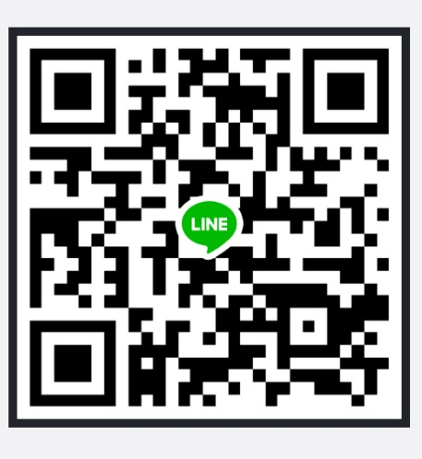
นายสันติ พัชนะ
นักวิชาการพัฒนาฝีมือแรงงานชำนาญการ
กลุ่มงานกำหนดมาตรฐานฝีมือแรงงาน
สำนักพัฒนามาตรฐานและทดสอบฝีมือแรงงาน
M. 08-9112-6228

Slide 3
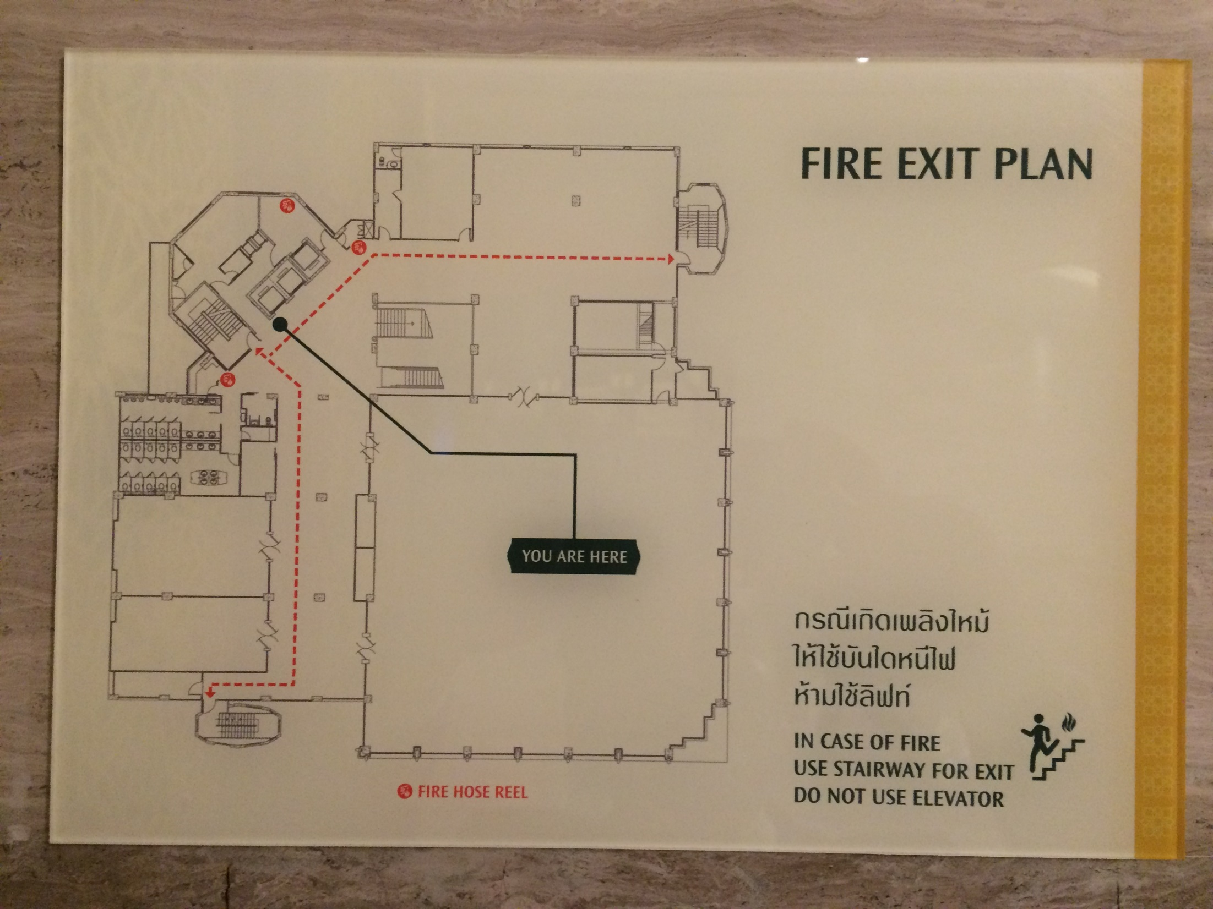

Slide 4
ตัวอย่างคำถามที่ต้องการคำตอบ
จะประเมินผลงานประจำปีของพนักงานด้วยปัจจัยอะไรบ้าง?
หลักเกณฑ์การให้น้ำหนักคะแนนของปัจจัยต่างๆเป็นอย่างไร?
KPI ของพนักงานแต่ละคนมาจากไหน?
ถ้าทำงานเป็นทีมเป็นกลุ่มจะวัดผลงานอย่างไร?
พฤติกรรมในการทำงานจะวัดอย่างไรจึงจะมีประสิทธิภาพ?
แบบฟอร์มใบประเมินผลงานเป็นอย่างไร?
ทำอย่างไรให้เกิดความเป็นธรรมและพนักงานยอมรับ?
จะจ่ายค่าตอบแทนพิเศษให้พนักงานอย่างไร?
จะอบรมเพิ่มพูนความรู้ความสามารถกับการเปลี่ยนแปลงต่างๆอย่างไร?
จะเปิดกิจการหรือสาขาใหม่จะเตรียมความพร้อมพนักงานอย่างไรให้เกิดประสิทธิภาพสูงสุด?

Slide 5
ตัวอย่างคำถามที่ต้องการคำตอบ
จะเปิดกิจการต่างประเทศ จะหาหนังสือรับรองที่ทางส่วนราชการออกให้เพื่อประกอบการเดินทางอย่างไร?
จะสร้างภาพลักษณ์ขององค์กรอย่างไรให้ผู้ใช้บริการมีความน่าเชื่อถือและใช้บริการตลอดไป?
ตำแหน่งนี้ทำไมพนักงานลาออกบ่อยและจะแก้ปัญหาอย่างไร?
จะทำเอกสารคู่มือการปฏิบัติงานในตำแหน่งนั้นๆ (เพื่อให้พนักงานใหม่ได้ศึกษา) ได้อย่างถูกต้อง ครบถ้วนอย่างไร
จะประเมินหาช่องว่างสมรรถนะของพนักงานอย่างไร?
จะจัดทำหลักสูตรหรือจัดฝึกอบรมให้มีประสิทธิภาพได้อย่างไร
จะสนับสนุนสถานประกอบกิจการในการพัฒนาฝีมือแรงงานอย่างไร เพื่อสอดรับยุทธศาสตร์การพัฒนาประเทศ ? “พัฒนากำลังแรงงานให้มีความรู้ ความสามารถและทักษะสูง”

Slide 6
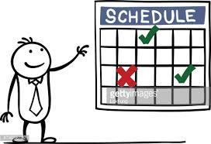
วันแรก
09.00 - 10.00 | แนวทางการส่งเสริมมาตรฐานฝีมือแรงงานตามมาตรา26 | นางอัจฉรา แก้วกำชัยเจริญ
10.00-10.30 | หน่วยที่ 1 กระบวนการกำหนดมาตรฐานฝีมือแรงงาน ตามมาตรา 26 | นายสันติ พัชนะ
10.30-11.00 | หน่วยที่ 2 ประโยชน์และสิทธิประโยชน์ตามพระราชบัญญัติส่งเสริมการพัฒนาฝีมือแรงงาน พ.ศ. 2545 | นายสันติ พัชนะ
11.00-12.00 | หน่วยที่ 3 การวิเคราะห์หาความต้องการ การจัดทำมาตรฐานฝีมือแรงงาน | นายสันติ พัชนะ
12.00 - 13.00 | พักรับประทานอาหารกลางวัน
13.00 - 14.30 | หน่วยที่ 4 การวิเคราะห์งานหลัก งานย่อย | นายสันติ พัชนะ
14.30 – 15.30 | กิจกรรมการเรียนรู้ที่ 1 การตรวจสอบตารางวิเคราะห์ งานหลัก งานย่อย ในสาขาปีงบประมาณ 2560 | วิทยากรประจำกลุ่ม
15.30-16.30 | การเขียนรายละเอียดในรูปเล่มคู่มือมาตรฐานฝีมือแรงงานของผู้ประกอบอาชีพ | นายสันติ พัชนะ

Slide 7
วันที่สอง
09.00-09.30 | ทบทวนเนื้อหาของวันแรก | นายสันติ พัชนะ
09.30-10.30 | กิจกรรมการเรียนรู้ที่ 2 การตรวจสอบการเขียนรายละเอียดรูปเล่มคู่มือมาตรฐานฝีมือแรงงานของ ผู้ประกอบอาชีพ | วิทยากรประจำกลุ่ม
10.30 – 12.00 | หน่วยที่ 5 การจัดทำข้อสอบภาคความรู้ ภาคความสามารถ | นายสันติ พัชนะ
12.00 - 13.00 | พักรับประทานอาหารกลางวัน
13.00-14.00 | กิจกรรมการเรียนรู้ที่ 3 การตรวจสอบตารางให้น้ำหนักข้อสอบและการตรวจสอบความสอดคล้อง ความครบถ้วนถูกต้องของข้อสอบภาคความรู้ และภาคความสามารถ | วิทยากรประจำกลุ่ม
14.00 - 16.30 | หน่วยที่ 6 การจัดทดลองทดสอบ การปรับปรุงข้อสอบ | นายสันติ พัชนะ

Slide 8
วันที่สาม
09.00-09.30 | ทบทวนเนื้อหาของวันที่สอง | นายสันติ พัชนะ
09.30 - 10.30 | หน่วยที่ 7 การนำเสนอขอความเห็นชอบรับรองมาตรฐานฝีมือแรงงาน ตามมาตรา 26 | นายสันติ พัชนะ
10.30 - 11.00 | กิจกรรมการเรียนรู้ที่ 4 การเขียนคำชี้แจงการประชุมคณะกรรมการส่งเสริมการพัฒนาฝีมือแรงงาน เรื่อง ขอความเห็นชอบรับรองมาตรฐานฝีมือแรงงาน ตามมาตรา 26 | วิทยากรประจำกลุ่ม
11.00 – 12.00 | ทบทวนเนื้อหาการฝึกอบรม | นายสันติ พัชนะ
12.00 - 13.00 | พักรับประทานอาหารกลางวัน
13.00 - 16.30 | การวัดผลและประเมินผลการฝึกอบรม | วิทยากรประจำกลุ่ม

Slide 9

การวัดผลประเมินผล
จิตพิสัย 10 คะแนน
พุทธิพิสัย(สัมภาษณ์ ) 40 คะแนน
ทักษะพิสัย (กิจกรรมการเรียนรู้) 50 คะแนน
รวม 100 คะแนน
“เกณฑ์ผ่านไม่น้อยกว่า 70 คะแนน”

Slide 10
หลักเกณฑ์การสอบซ่อม
1. สามารถสอบแก้ตัวการสอบสัมภาษณ์ในหัวข้อที่คะแนนน้อยได้ 1 ครั้ง
2. หากไม่ผ่านการสอบสัมภาษณ์ครั้งที่ 2 ให้สอบข้อเขียน(อัตนัย) จำนวน 4 คำถาม
3. ในกรณีเวลาไม่ครบไม่สามารถสอบแก้ตัวได้

Slide 11

การวัดประเมินผลด้านจิตพิสัย
จำนวนชั่วโมงเข้าฝึกอบรมครบถ้วน 5 คะแนน
ส่งเอกสารหลักฐานการสมัครครบถ้วน 2 คะแนน
ความตั้งใจฝึกอบรม 3 คะแนน
การวัดประเมินผลด้านพุทธิพิสัย
เป็นการสอบสัมภาษณ์เนื้อหาในหลักสูตร
จำนวน 4 คำถาม คำถามละ 10 คะแนน (รายบุคคล)
เกณฑ์การให้คะแนน
ตอบไม่ได้ ได้ 0 คะแนน
ตอบได้ 25% ได้ 3 คะแนน ตอบได้ 50% ได้ 5 คะแนน
ตอบได้75% ได้ 8 คะแนน ตอบได้ครบถ้วนได้ 10 คะแนน

Slide 12

ทักษะพิสัย (กิจกรรมการเรียนรู้) 50 คะแนน
กิจกรรมการเรียนรู้ที่ 1 (15 คะแนน)
การตรวจสอบและแก้ไขตารางวิเคราะห์งานหลักงานย่อย ในสาขาของปีงบประมาณ 2560
กิจกรรมการเรียนรู้ที่ 2 (10 คะแนน)
การตรวจสอบรายละเอียดรูปเล่มของคู่มือมาตรฐานฝีมือแรงงานฯ

Slide 13
กิจกรรมการเรียนรู้ที่ 3 (15 คะแนน)
การตรวจสอบตารางให้น้ำหนักข้อสอบและการตรวจสอบความสอดคล้อง ความครบถ้วนถูกต้องของข้อสอบ ภาคความรู้และภาคความสามารถ
กิจกรรมการเรียนรู้ที่ 4 (10 คะแนน)
การเขียนคำชี้แจงการประชุมคณะกรรมการส่งเสริมการพัฒนาฝีมือแรงงาน เรื่อง ขอความเห็นชอบรับรองมาตรฐานฝีมือแรงงาน ตามมาตรา 26

Slide 14
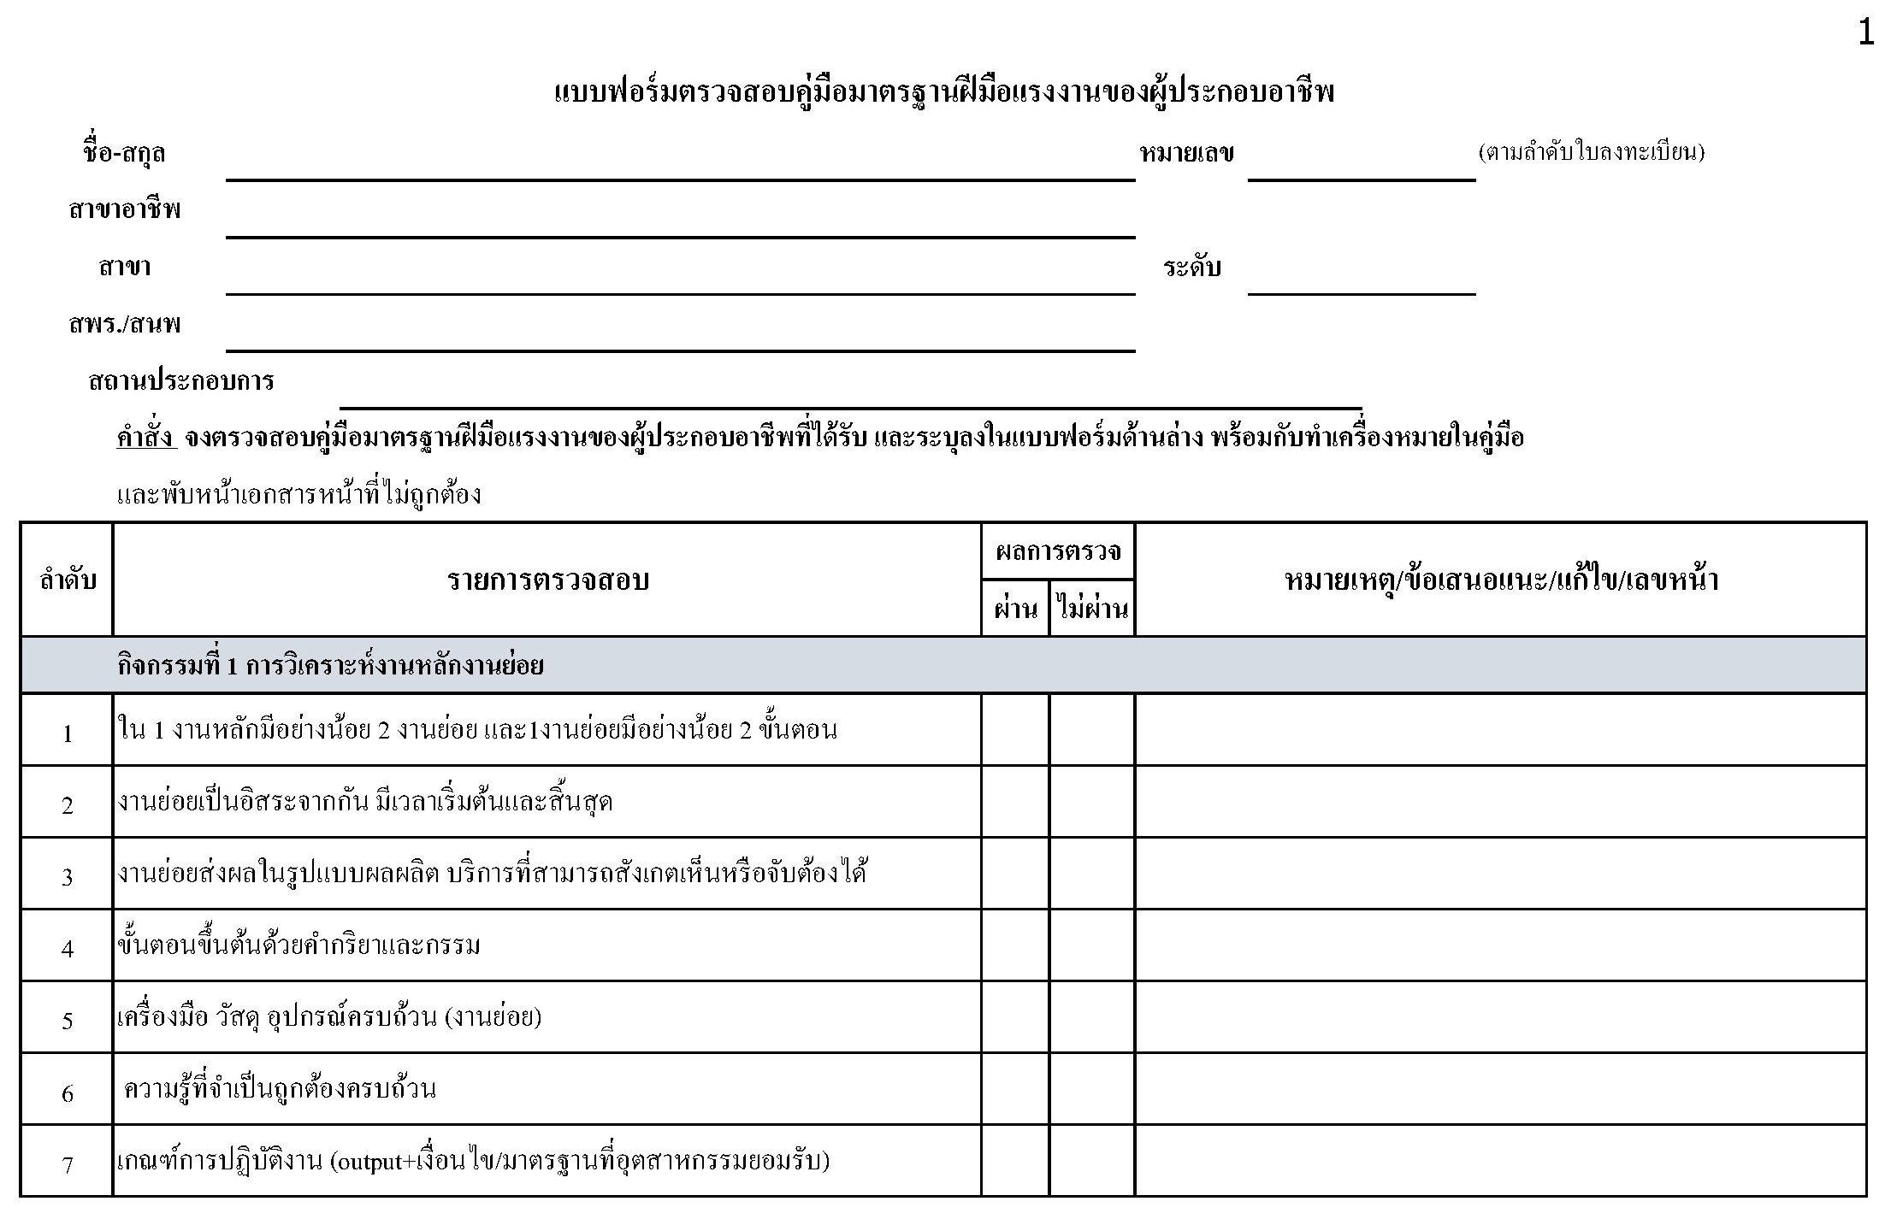
แบบฟอร์มทำกิจกรรมการเรียนรู้

Slide 15
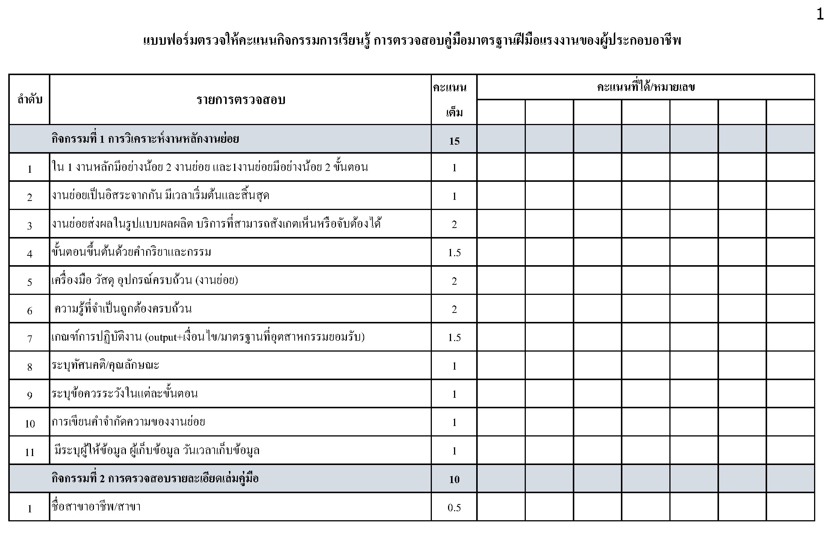
แบบฟอร์มให้คะแนนกิจกรรมการเรียนรู้
เกณฑ์การให้คะแนน เป็นจริงตามที่ระบุในแบบฟอร์ม ได้คะแนนเต็ม ไม่เป็นจริงตามที่ระบุได้ 0 คะแนน

Slide 16
แบบฟอร์มประเมินผลการสัมมนาฯ
ที่ | ชื่อ-สกุล | คะแนน |  |  |  | ผ่าน | ไม่ผ่าน | หมายเหตุ
 |  | จิตพิสัย | พุทธิพิสัย | ทักษะพิสัย | รวม
เกณฑ์ผ่านไม่น้อยกว่า 70 คะแนน
ผู้ประเมิน
..........................................
(...................................................)
วิทยากรประจำกลุ่ม

Slide 17


